Slide 1
ニュースレター
作成・発送代行サービス
ご説明資料
わたサポ株式会社

Slide 2
このサービスが
不要な方も
いらっしゃいます
まずは貴社の状況をお聞かせください

Slide 3
ニュースレター作成・発送代行サービスについて
このサービスの最大の目的は
「お客に忘れられないこと」
10年に1回 は自宅に手を入れることを想定しています
効果がでるまでは、平均6ヶ月 です

Slide 4
ニュースレター作成のポイント
会社のパーソナルな部分を
明るく、楽しく お伝えすること
売り込みは基本的に NG

Slide 5
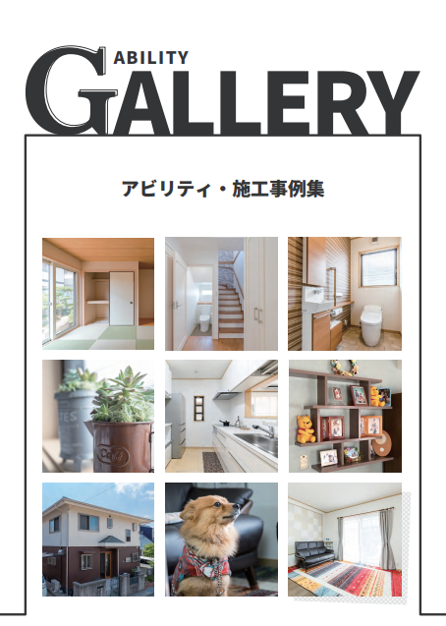
告知したいときは？
ニュースレターの紙面とは
別に封入
初回に 施工事例集
を同封（営業時にも効果あり）

Slide 6
このサービスのメリット
月に30分話すだけで、
貴社オリジナル、かつハイクオリティな
ニュースレターが完成する
さらに、印刷・発送も地元の印刷会社に
頼むより安く 丸投げできる
今まで最も難しく、時間がかかると言われていた
顧客のフォローが簡単に できる
Notes:
30分

Slide 7
スケジュール
ニュースレターは制作月の翌々月 に発送されます
（4月に制作⇒6月上旬に発送）
発送の前々月
ZOOMにて30分打ち合わせ。
後日デザインの確認と修正を行い、納品
Notes:
30分

Slide 8
スケジュール
発送の前月
15日までに、送付先リストを指定の方法でアップロード
アップロード後、請求書がメールで届くので
月末までに支払い（先払い）
Notes:
30分

Slide 9
スケジュール
発送当月
ニュースレターが発送されます。
追跡調査も可能です。
発送翌月
持ち戻り（不達）が出た場合はお知らせします。
次回以降の送付先リストから削除してください。
Notes:
30分

Slide 10
価格について
制作費
制作枚数 | 毎月の制作料
A4×4P | 49,800円
A4×6P | 64,800円
A4×8P | 79,800円
※オリジナルデザイン制作：35,000円（初回のみ）
Notes:
30分

Slide 11
価格について
印刷・発送
発送数 | 1通あたりの単価
～100通 | 300
100通以上 | 275
300通以上 | 248
500通以上 | 216
1000通以上 | 195
含まれるもの | ・印刷代 ・宛名ラベル代・宛名ラベル印字代・宛名ラベル貼代 ・封入代・封緘代 ・発送にかかる送料・当社手数料 ・個人情報データ保管料等、すべて含みます
備考（追加封入） | 6P（A4×3枚）は1通につき+10円 8P（A4×4枚）は1通につき+16円 チラシなど追加封入物はA4・1点の場合1通につき30円
Notes:
30分

Slide 12
注意点
施工事例集の印刷・発送には別途＠¥530が必要です
Notes:
30分

Slide 13
注意点
各社のデータを同日に発送するため、デザインと
送付先リストの確定が15日以降になった場合は
追加料金が発生します（事前に確認メールが届きます）
自社制作データを追加封入する場合、
制作環境をお知らせ願います。
（WinかMacか、IllustratorかWord等か）
Notes:
30分

Slide 14
注意点
フリーソフトなどで制作したデータ、
制作環境が不明なデータは印刷結果が悪くなる
可能性があります
印刷・発送のどちらかを貴社で行う場合は
制作代行サービスのみ提供させて頂きます
最低6回はお送りください
Notes:
30分

